Slide 1
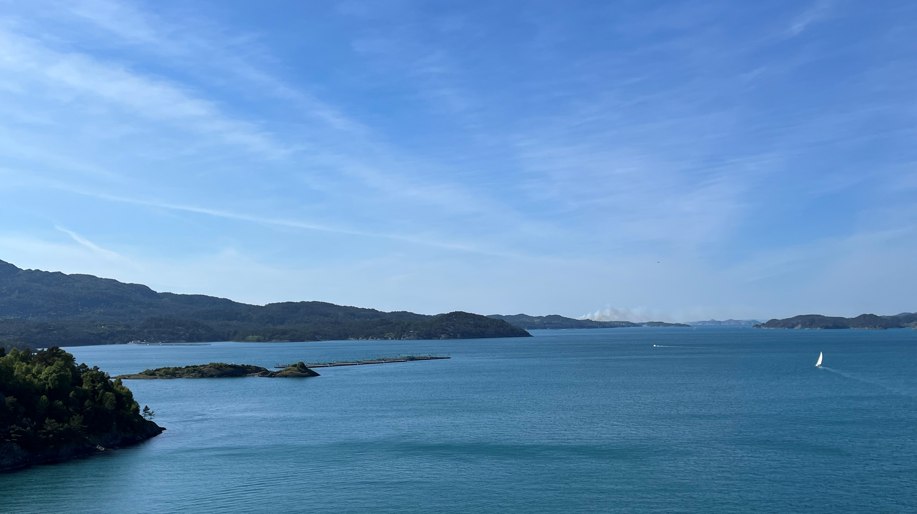
Helhetlig forvaltning av akvakultur for bærekraftig verdiskaping
Havbruksutvalget, NOU 2023: 23
Linda Nøstbakken
Bergen, 6. okt. 2023

Slide 2
Hovedpunkter i utvalgets mandat
Fra mandat 08.10.2021 (videreført 29.11.2021):
Hvordan tillatelsessystemet for akvakultur bør innrettes for fremtiden
Vurdere utforming av et helhetlig tillatelsessystem, som både ivaretar hensynet til en bærekraftig utvikling og legger til rette for størst mulig verdiskaping for samfunnet
Biosikkerhetshensyn som del av tillatelsessystemet?
Vurdere avgrensing av tillatelsene i maksimal tillatt biomasse
Bør fremtidige oppdrettstillatelser være tidsbegrensede?
Hvordan få til effektiv og samordnet kunnskapsorientert forvaltning av havbruksnæringen
Fra tilleggsmandat 19.04.2023:
Vurdere ulike tiltak for å fremme teknologiutvikling som gir mer bærekraftig vekst
Blant annet vurdere ordning med miljøteknologitillatelser og virkemidler innenfor rammene av trafikklyssystemet

Slide 3
Utvalgets medlemmer
Linda Nøstbakken, forskningsdirektør, Bergen (leder)
Elisabeth Aune, seniorrådgiver, Florø
Hans V. Bjelland, forskningssjef, Trondheim
Irene Vanja Dahl, professor, Tromsø
Henrik Hareide, partner, Bergen
Katinka Holtsmark, postdoktor, Oslo
Håvard Høgstad, daglig leder, Skjervøy
Kristine Landmark, styrearbeider, Ålesund
Ola Mestad, professor, Oslo
Geir Lasse Taranger, forskningsdirektør, Bergen
Kine Asper Vistnes, nestleder, Alstahaug

Slide 4
Bærekraftig verdiskaping
Utvalgets forslag til et helhetlig forvaltningssystem for akvakultur er rettet mot størst mulig verdiskaping innenfor bærekraftige rammer.
Forvaltningssystemet må ivareta hensynene til klima, miljø og fiskevelferd, økonomisk vekst og en akseptabel fordeling av verdiskapingen.

Slide 5
Hovedgrep
Statlig myndighet bør overta større deler av ansvar og myndighet for å utarbeide og vedta arealplaner for sjøområdene
Mer generiske tillatelser – ikke detaljregulering i tillatelser, mer generell regulering i forskrift
Regulere miljøpåvirkningen mer direkte, samt differensiere reguleringen slik at man kan skjerpe kravene i områder med uakseptabel miljøpåvirkning
Styrke de individuelle incentivene til å redusere miljøpåvirkning, samtidig som aktørene gis fleksibilitet til å gjøre egne avveininger

Slide 6
Akvakultur- tillatelser
Fortsatt krav om akvakulturtillatelse for å drive akvakultur
  Rimelig fordeling av rettigheter mellom aktører
  Knapphet på egnede arealer
  Den totale miljøpåvirkningen skal være bærekraftig
Alle akvakulturtillatelser bør omfatte to elementer som sammen gir rett til å drive akvakultur:
  Selskapstillatelse: akvakultur i bestemt omfang av bestemte arter (mengdebegrensning)
  Lokalitetstillatelse: akvakultur på spesifiserte, avgrensende geografiske områder (arealbegrensning, ikke mengdebegrensning)

Slide 7
Akvakulturtillatelser for å ivareta særskilte hensyn
Utvalget mener særtillatelser er et kostbart og lite gjennomsiktig virkemiddel og har i flere tilfeller vist seg å ikke gi tilstrekkelig måloppnåelse
Utvalget foreslår å:
  avvikle tillatelser til visning, undervisning og fiskepark
  videreføre tillatelser til stamfisk, slaktemerd og forskning
Utvalget mener at særskilte driftsvilkår ikke bør knyttes direkte til akvakulturtillatelser, og at tillatelser med slike vilkår bør konverteres til ordinære tillatelser
  Grønne, økologiske og 5%-tillatelser

Slide 8
Teknologiutvikling
Det bør legges bedre til rette for, og gis insentiver til, utvikling og bruk av produksjonsmetoder som muliggjør økt produksjon uten at dette går på bekostning av miljøet
Kombinasjon av prisede utslipp og offentlig støtte kan gi insentiver til å redusere miljøpåvirkning
Teknologiutvikling bør i all hovedsak skje uten tildeling av særtillatelser
Foreslår ny ordning: Miljøfleksibilitet
  Åpne for økning i tildelt tillatelseskapasitet ved bruk av null- eller lavutslippsteknologi
  Integrert del av tillatelsessystemet
  Omfatter alle eksisterende og fremtidige tillatelser

Slide 9
Tildeling og tidsbegrensning av akvakulturtillatelser
Som hovedregel bør selskapstillatelser tildeles ved auksjon, lokalitetstillatelser etter søknad og uten vederlag
Prinsipielt bør selskapstillatelse være tidsbegrensede og tillatelseskapasitet som utløper bør fortløpende tildeles på nytt, primært gjennom auksjon
Det bør ikke innføres en tidsbegrensning på selskapstillatelser til laks, ørret og regnbueørret, som er en akvakulturnæring med modne verdikjeder og grunnrentebeskatning
Det er ikke behov for å innføre en tidsbegrensning på lokalitetstillatelser

Slide 10
Revidert trafikklyssystem
Dagens trafikklyssystem inneholder flere elementer som fungerer godt og bør videreføres
I et revidert trafikklyssystem bør det være separate handlingsregler for bærekraftig vekst og drift
Handlingsregler for bærekraft må utformes slik at miljøtilstanden på lang sikt er akseptabel, være faglig funderte og forutsigbare

Slide 11
Revidert trafikklyssystem:
Handlingsregler for vekst og drift
Handlingsregel for bærekraftig vekst som tilrettelegger for vekst innenfor miljømessig bærekraftige rammer i det enkelte produksjonsområde
Handlingsregel for drift som differensierer tiltak mot lakselus etter miljøstatus i det enkelte produksjonsområde
    Maksgrense for antall lakselus per fisk i snitt
    Tiltaksgrense lavere enn maksgrensen
    Avgift på antall lakselus i anlegget over tiltaksgrensen
    Lusekvote som begrenser totalt antall lakselus per PO
  I tillegg: Avvikle nedtrekk og unntaksvekst

Slide 12
Biosikkerhet
(hindre smittespredning)
Fiskevelferd
Tiltak for å senke den generelle sykdomsbyrden i akvakulturnæringen:
  Bedre lokalitetsstruktur
  Mer samordning
Produksjonsområder for arter det er naturlig å se i sammenheng med branngater (buffersoner) mellom
Legge til rette for økt koordinering og samarbeid mellom aktørene for bedre biosikkerhet, miljø og fiskevelferd
Fiskevelferden i akvakultur må bedres betraktelig
Utvalgets helhetlige forslag adresserer hoved-utfordringene knyttet til dårlig fiskevelferd og fiskehelse
Ytterligere tiltak dersom utvalgets forslag likevel ikke sikrer tilstrekkelig god fiskevelferd

Slide 13

Mandat/Oppgave
Hvordan innrette et helhetlig tillatelsessystemet for akvakultur for fremtiden som sikrer bærekraftig utvikling av næringen og størst mulig verdiskaping for samfunnet?
Utvalgets forslag
Statlig myndighet bør overta større deler av ansvar og myndighet for å utarbeide og vedta arealplaner for sjøområdene – arealtilgang, bedre lokalitetsstruktur
Mer generiske tillatelser – ikke detaljregulering i tillatelser, mer generell regulering i forskrift
Regulere miljøpåvirkningen mer direkte, samt differensiere reguleringen slik at man kan skjerpe kravene i områder med uakseptabel miljøpåvirkning
Styrke de individuelle incentivene til å redusere miljøpåvirkning, samtidig som aktørene gis fleksibilitet til å gjøre egne avveininger

Slide 14
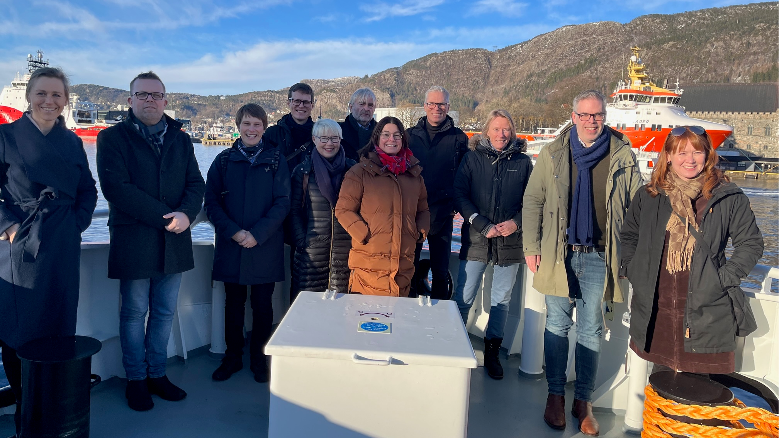
Havbruksutvalget
i havbyen Bergen

Slide 15
Appendiks

Slide 16
Arealforvaltning og -planlegging
Statlige myndigheter bør stille tydeligere krav enn i dag om faste intervaller og samordnet revidering av kommuneplanens arealdel for kommuner i tilstøtende sjøområder.
Statlige myndigheter bør fastsette avgrensning av planområdene i sjø, eksempelvis ved pålegg om interkommunalt plansamarbeid eller gjennom statlige planretningslinjer for planlegging i sjøområdene.
En statlig myndighet bør overta større deler av ansvar og myndighet for å utarbeide og vedta arealplaner for sjøområdene. Det må sikres at kommunene er tilstrekkelig involvert i prosessene.
Statlige myndigheter bør utarbeide og vedta tematisk plan for akvakultur med involvering av kunnskapsinstitusjoner, kommuner, fylkeskommune, regionale statlige myndigheter, berørte organisasjoner og andre interessenter.
Det må sikres at den tematiske planen for akvakultur er forpliktende for kommunens arealplanlegging.

Slide 17
Organisering av akvakultur- forvaltningen
Samhandlingen mellom Fiskeridirektoratet, Mattilsynet og andre relevante forvaltningsorganer må styrkes, og det må legges til rette for forenkling, tydeliggjøring av ansvarsområder og bedre samordning.
Statlige myndigheter bør tildele alle akvakulturtillatelser.

Slide 18
Teknologiutvikling og risikostyring
Det er behov for å vurdere risikofaktorer som en helhet.
Videre utvikling av produksjonssystemene er en viktig forutsetning for å oppnå ønsket utvikling av akvakulturnæringen.
Sikkerheten for de som arbeider på oppdrettsanlegg må bedres.

Slide 19
Regulering av miljøpåvirkning
Det bør innføres ytterligere tiltak for å redusere miljøpåvirkning fra akvakultur
De individuelle insentivene til å bidra til bedre miljøtilstand bør styrkes
Det bør siktes mot å redusere rømming, utslipp av lakselus og andre miljøskadelige utslipp.
Det bør også vurderes tiltak for å fremme utvikling og bruk av utslippsreduserende teknologi.

Slide 20
Overdragelse, leie og registrering av akvakulturtillatelser
Det bør være adgang til å overdra selskapstillatelser.
Det bør ikke være adgang til å overdra lokalitetstillatelser.
Det bør være adgang til å leie selskapstillatelser.
  Regulering av utleie av selskapstillatelser bør utredes nærmere.
Det bør ikke være adgang til å leie lokalitetstillatelser, men det bør fortsatt være adgang til samdrift og samlokalisering på lokaliteter.
  Forskjellen mellom leie av lokalitet, samdrift og samlokalisering bør klargjøres.
Akvakulturregisteret bør rendyrkes som et realregister. Opplysninger knyttet til forvaltnings- og kontrollformål bør samles i en egen database eller portal for akvakulturdriftsdata.

